Slide 1

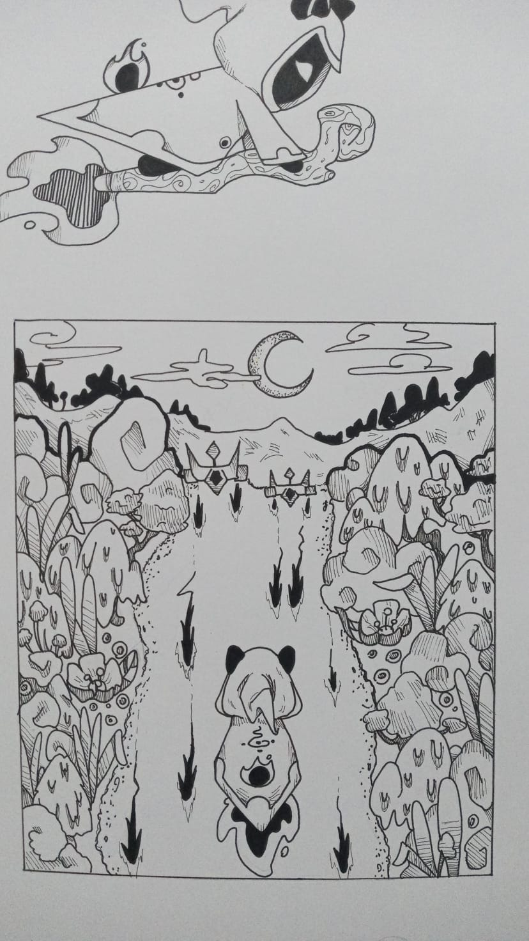
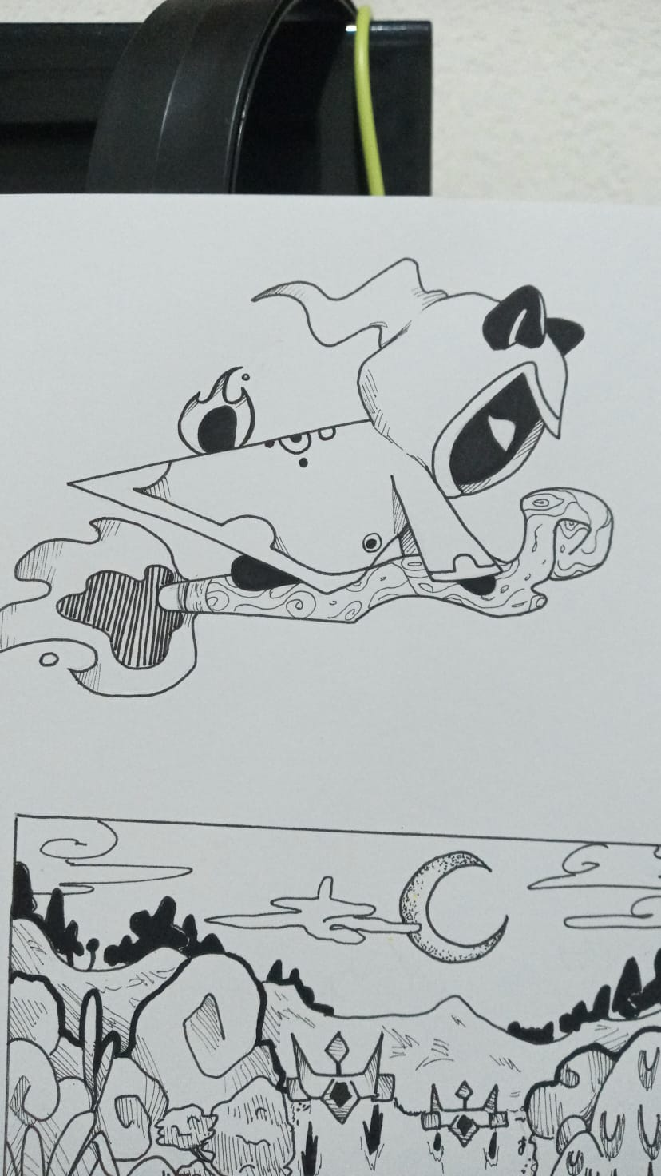
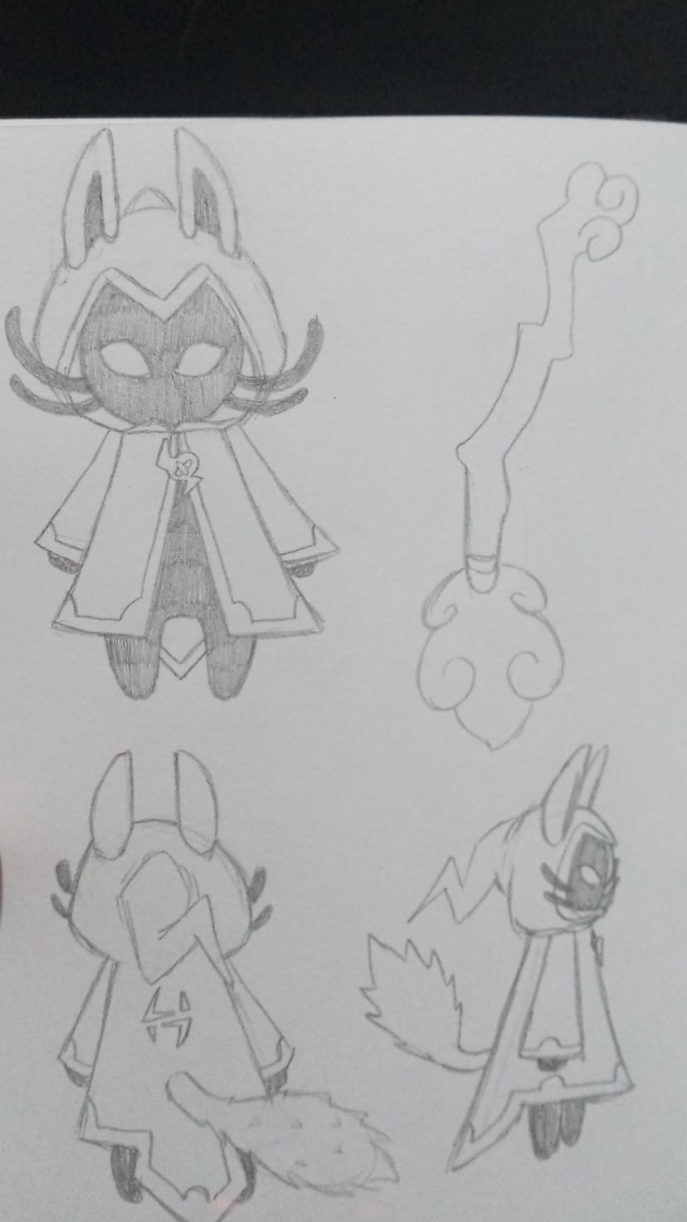
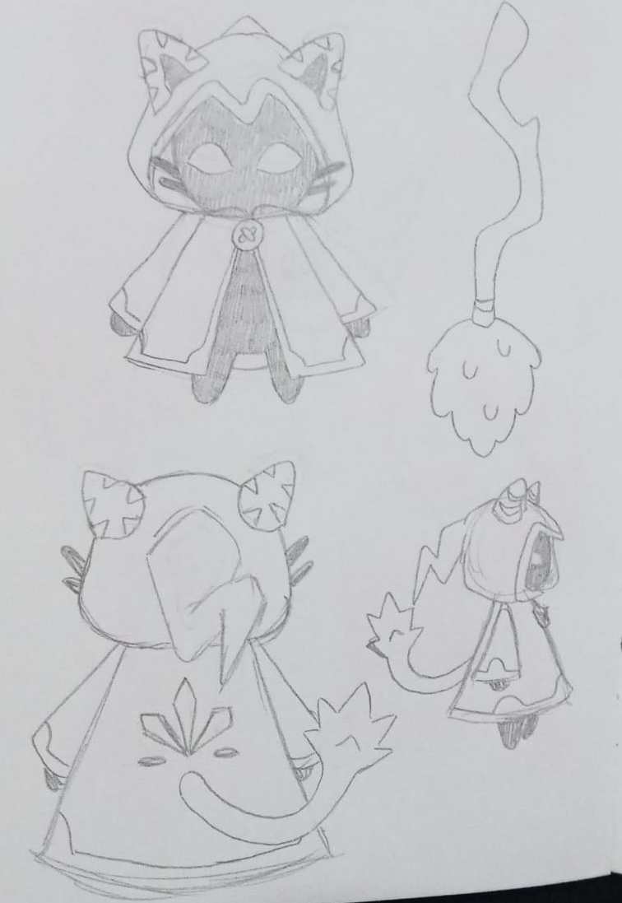
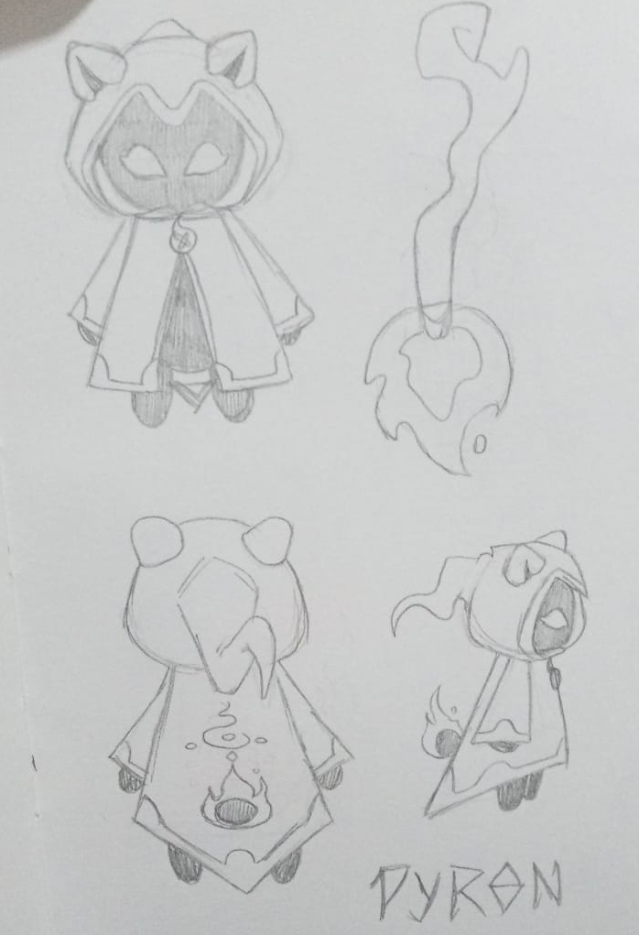
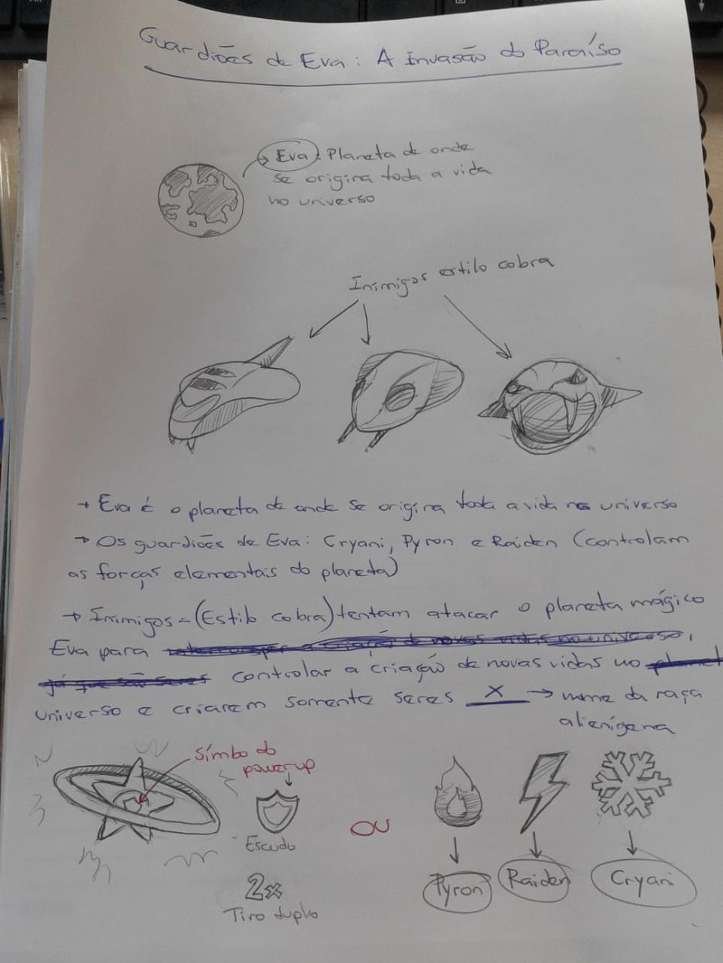
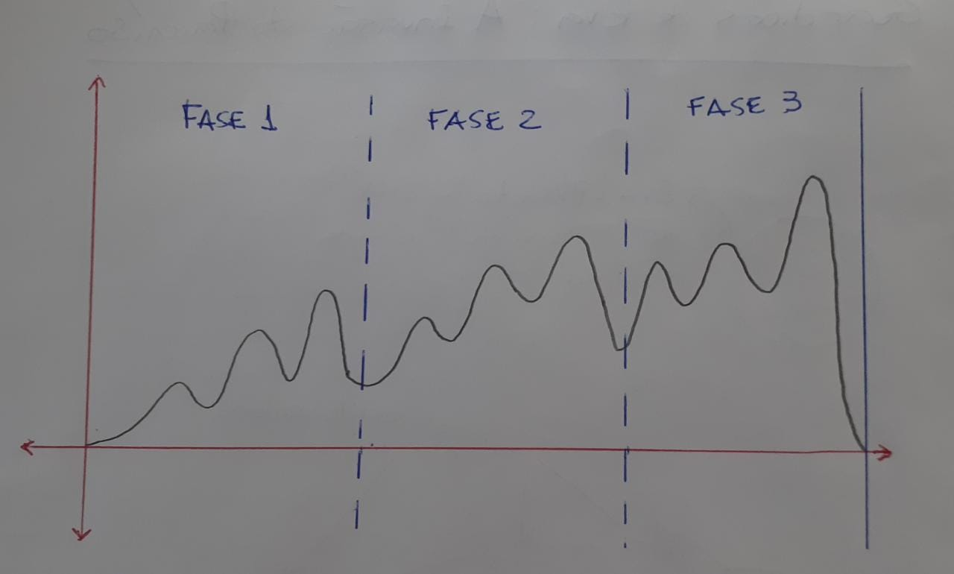
PITCH CONCEPT
NOME DO JOGO: The Mystic Rescue
VERSÃO: 0.3
SINOPSE: Três amigos magos em uma jornada para salvar seu planeta ( EVA ) que é a fonte de toda a vida do universo e que agora está sendo ameaçado por uma invasão espacial de uma raça de víboras que desejam ter o controle de toda a criação. Os jovens se deparam em uma situação extremamente difícil já que todo o seu povo foram aprisionados por essa raça cabendo apenas aos três a missão se salvar suas famílias e seu Mundo. Mas será que eles irão conseguir?
Visão lateral do personagem seguindo o novo estilo de câmera.
COMO JOGAR
Shoot em up. Serão três personagens jogáveis (Cryani, Pyron e Raiden) cada um com a temática em cima de um elemento, tendo habilidades únicas. A movimentação será constante, podendo ir para as direções cima, baixo, frente e trás. Serão três fases, cada uma tendo seu próprio chefe final. Os cenários de cada fase serão distintos entre si.
Primeiro estilo de câmera imaginado, mostrando um pouco da ambientação e vegetação do mundo.
Raiden
Cryani
Pyron
Concept art dos inimigos
DIFERENCIAIS
Personagens cativantes com personalidades únicas e que geram empatia, usa da nostalgia de antigos jogos porém com design e estilos atuais, com um tema de proteção da biodiversidade.
Concept art dos power-up
Level Pacing
GRUPO(integrantes): Maycon Ricardo de Freitas, Rafael Nogueira Silva, Silvia Freitas de Almeida.

Slide 2
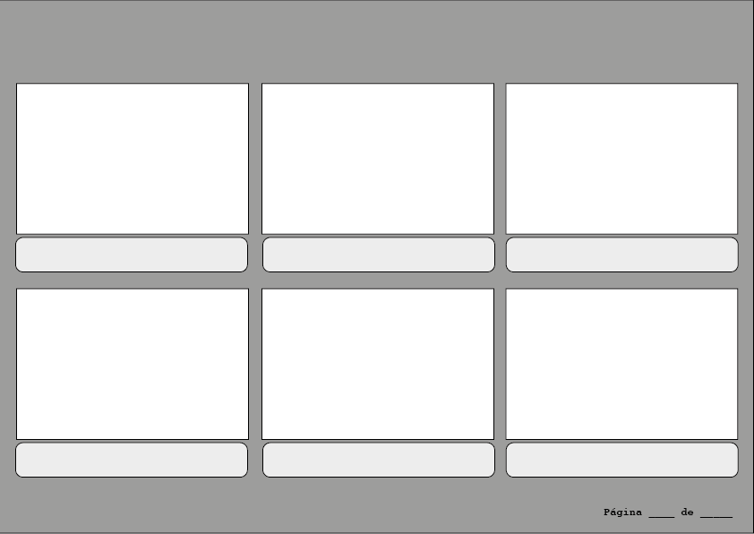
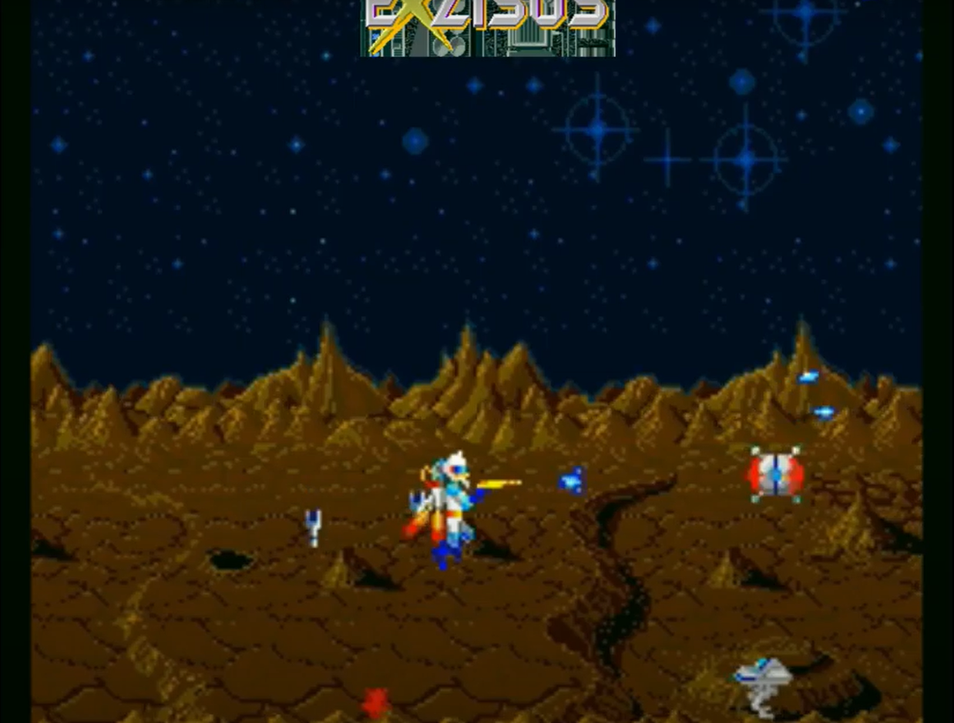
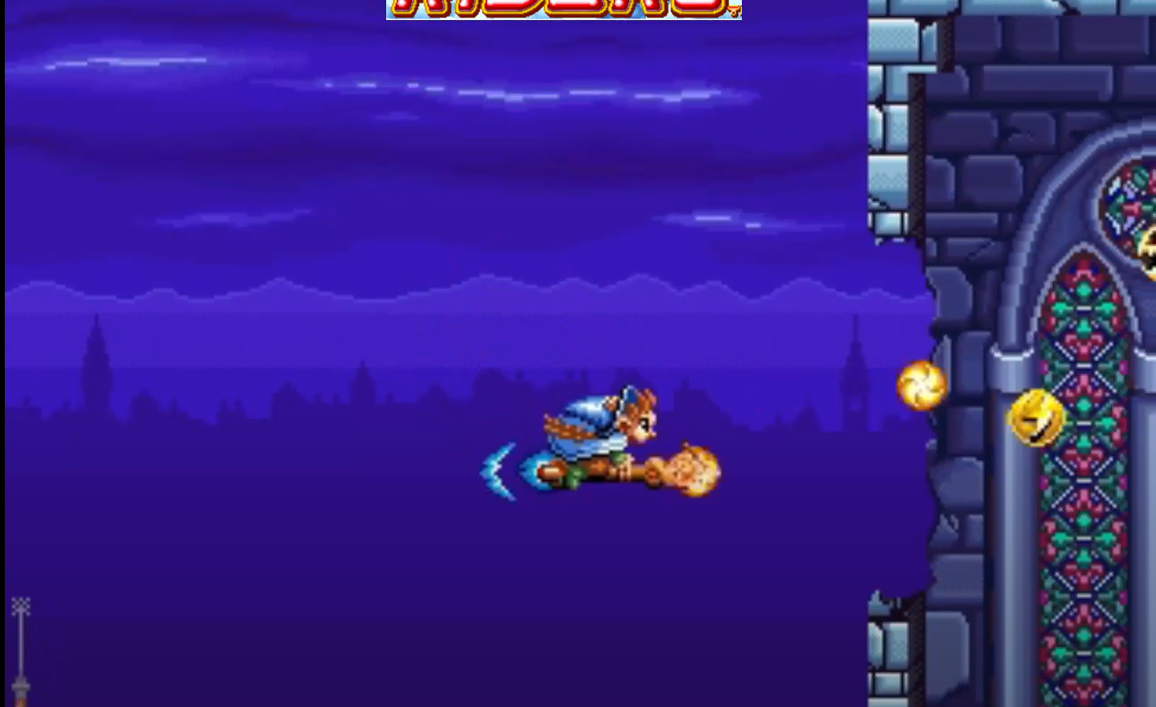
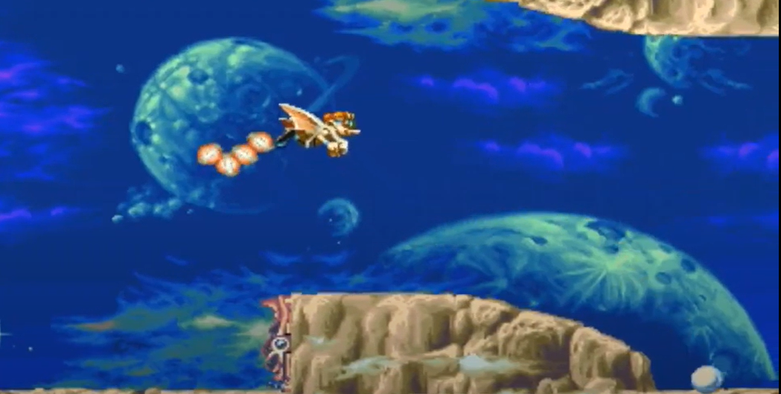
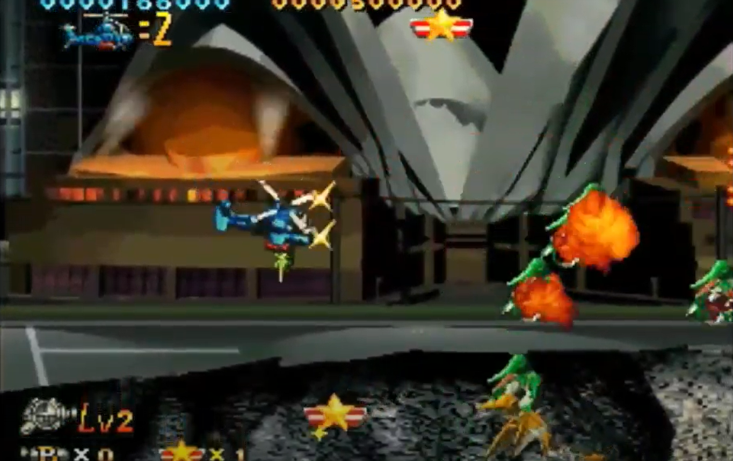
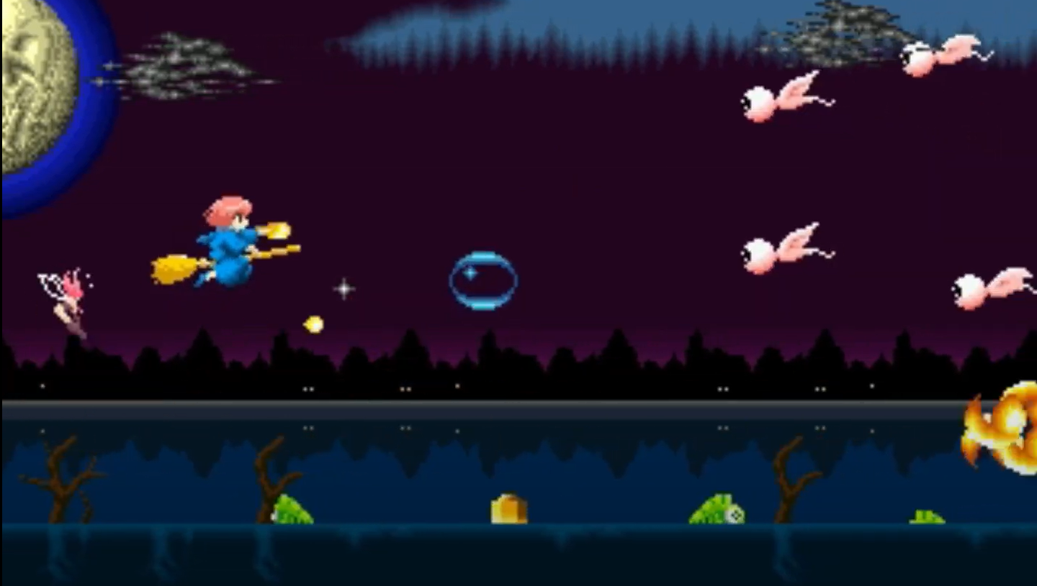
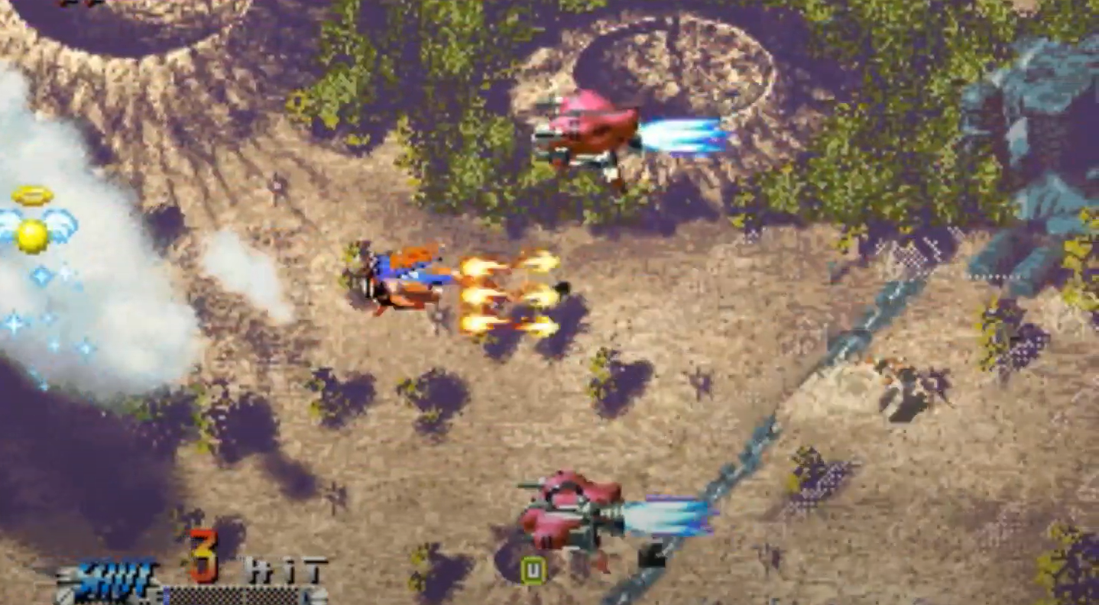
REFERÊNCIAS
Referências de jogos / gêneros / mecânicas/ estéticas / universos imagéticos / histórias
Estilo Horizontal, personagem com movimentação porém com pouca animação humanoide. (Exzisus)
Universo mágico com alguns poderes elementais.(Mystic Riders)
Personagem Humanoide com animação somente de ângulo e não do personagem em si. (Chariot)
Power-up com pouca movimentação, apenas seguindo em direção ao fim da tela. (Prehistoric Isle 2)
Gameplay montada em vassoura com pouca movimentação humana. (Fantastic Might Dreams Cotton)
Estilo sonoro com tom de anime. (Blazing Star)
2
2

